Slide 1

第18章 Ajax进度条
进度条是在Ajax应用系统中较为常用的功能，进度条可以极大丰富客户体验，在很多网站如Google Earth中就提供了进度条。在本章中讲解一个简单的进度条，这个进度条实现了所有进度条应有的功能。

Slide 2
18.1 需求分析和概要设计
本节将讲述进度条的需求，以及所要达到的效果，和一些在开发中应注意的细节。

Slide 3
18.1.1 需求分析
在多数Ajax开发中，由于多线程异步提交方式，经常会遇到线程等待，这时就需要使用进度条在用户等待时间内显示，这样做可以极大丰富用户体验。进度条需要实现以下功能：
当加载数据时，进度条显示，并根据加载数据的速度动态显示进度条进程。
根据数据加载的事件，判断是否加载进度条。
进度条当加载数据完毕时，因自动消失，并且释放进度条资源，减轻服务器压力。
在制作进度条过程中，应注意对进度条的控制，当进度条已经行进至尽头时，应迅速停止进度条，释放资源，防止脚本报错而影响用户体验。

Slide 4
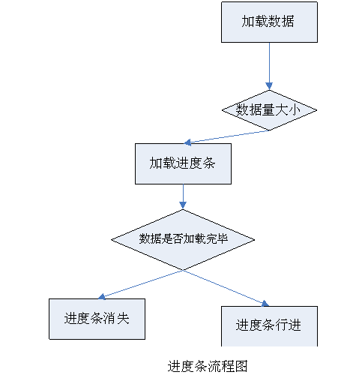
18.1.2 概要设计
在进行进度条开发时，流程如图所示：

Slide 5
18.2 实现代码
进度条的实现实际上较为简单，进度条的开发中有很多细节需要注意，并且这些细节可能直接影响到进度条开发的成败。本示例中的进度条模拟了数据加载过程，进度条的显示和隐藏。
在本示例中，使用了定时局部刷新的方式来使进度条行进，本节中的关于定时局部刷新细节描述非常清晰，需要读者仔细阅读本节，掌握定时局部刷新方式开发Ajax应用。

Slide 6
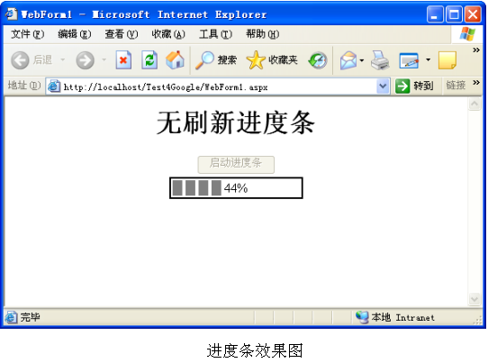
18.2.1 功能页面
本示例中，功能页面仅有一个，其前台HTML代码非常简单，<body></body>部分代码如下所示：在功能页面中，仅仅提供了一个Panel和Button，而在Panel中放置了10个<span></span>，并为这些<span></span>的id属性以升序规则赋值，这些<span></span>就是显示进度条中灰色矩形的区域。进度条运行效果如图所示：

Slide 7
18.2.2 前台JavaScript脚本
对于进度条，在需求明确指出需要及时停止，并保证不出现任何错误，这种定时局部刷新的方式在开发中有很多开发细节需要注意。
pollCallBack 函数会不断解析服务器回传的XmlDom对象，以决定进度条的行进速度。pollCallBack()函数当发现进度条行进至尾部时，会使用window.clearTimeout()方法并传入在readyStateChangeHandler()函数中使用全局变量记录的定时刷新timerid，这样就可以终止进度条行进。

Slide 8
18.2.3 服务器端代码
在上一节中已经讲解了如何使用JavaScript实现定时刷新进度条，所有进度条都依赖于服务器端数据支持，决定进度条的行进速度和显示、隐藏。由于本章示例仅是模拟进度条加载数据，服务器端较为简单，但是也揭示了进度条服务器端支持的特点，代码如下所示：
(详细内容请参照本书)
服务器回传XML数据至前台脚本，由前台脚本解析XML进行进度条的显示和行进，从而完美的实现了无刷新进度条。

Slide 9
18.3 小结
在本章中展示了一个进度条示例，在该示例中使用记录定时刷新timerid，定时请求服务器获取进度、进度全满即通过timerid终止请求，并提示用户。
在本示例中，还比较了两种请求服务器方式的特点，并根据不同的情况使用不同的请求方式提高效率。本示例虽然是一个典型的教学示例，但是揭示了目前较为流行的进度条实现方式的所有细节，希望读者模仿该示例，迅速掌握定时局部刷新Ajax开发的各种特点。

